Slide 1

山中杂记
杂记：是记载风景、琐事、感想等的一种文体。
冰心

Slide 2
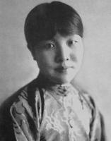
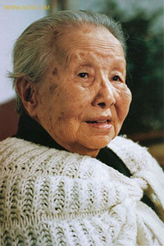
PPT模板下载：www.1ppt.com/moban/ 行业PPT模板：www.1ppt.com/hangye/
节日PPT模板：www.1ppt.com/jieri/ PPT素材下载：www.1ppt.com/sucai/
PPT背景图片：www.1ppt.com/beijing/ PPT图表下载：www.1ppt.com/tubiao/
优秀PPT下载：www.1ppt.com/xiazai/ PPT教程： www.1ppt.com/powerpoint/
Word教程： www.1ppt.com/word/ Excel教程：www.1ppt.com/excel/
资料下载：www.1ppt.com/ziliao/ PPT课件下载：www.1ppt.com/kejian/
范文下载：www.1ppt.com/fanwen/ 试卷下载：www.1ppt.com/shiti/
教案下载：www.1ppt.com/jiaoan/
冰心

Slide 3
冰心，原名谢婉莹，笔名冰心。取“一片冰心在玉壶”为意。原籍福建福州长乐横岭村人。现代散文家、诗人、小说家、儿童文学家。曾任中国民主促进会中央名誉主席，中国文联副主席，中国作家协会名誉主席、顾问，中国翻译工作者协会名誉理事等职。
作品有：散文集《归来以后》、《再寄小读者》、《我们把春天吵醒了》、《樱花赞》、《三寄小读者》等，展示出多彩的生活。她的短篇小说《空巢》获1980年度优秀短篇小说奖。儿童文学作品选集《小桔灯》于同年在全国少年儿童文艺创作评奖中获荣誉奖。冰心的作品除上面提到的外，还出版有小说集《超人》，散文集《关于女人》，以及《冰心全集》、《冰心文集》、《冰心着译选集》等。她的作品被译成多种外文出版。

Slide 4
写作背景
1923年，冰心赴美留学，《山中杂记》是她留学期间所作。课文选择了其中的第十篇，原名为《鸟兽不可与同群》，意思是不能与鸟兽同群。

Slide 5
词语理解
温驯：温和驯服。
驯良：和顺善良。
蹒跚：腿脚不灵便，走路缓慢、摇摆的样子。
庞然大物：外表上庞大的东西。
出其不意：趁对方没有料到（就采取行动）。
弱不禁（jīn)风：形容身体虚弱，连风吹都禁不住。
幕天席地：把天作幕，把地当席。

Slide 6
这篇课文主要讲什么内容？

Slide 7
这篇课文主要讲什么内容？
《山中杂记》主要讲作者在山中所见的许多可爱的动物和昆虫的生活情景，写出了它们给作者带来的无穷乐趣，抒发了作者对它们的喜爱之情。

Slide 8
文章脉络
第一部分（1-6）：用满怀欣喜之情去欣赏小动物们的一
举一动。
第二部分（7-11）：写小鸟的玲珑娇小，憨态可掬。
第三部分（12）：鸟儿可爱，昆虫也可爱，世间的所有
生命都可爱。

Slide 9
课文中写了哪几种动物？它们都有哪些特点？
主要写了哪几类动物 | 具体是哪些动物 | 特点
哺乳动物（1-6） | 马（1-2） | 温驯
 | 狗（3-4） | 驯良
 | 猫（5-6） | 活泼
鸟（7-11） |  | 快乐
昆虫（12） |  | 可爱

Slide 10
读课文1-2自然段，思考：
1、根据文意，简单说说这是一匹什么样的马？
马的外形：
马的脾气：
马的工作：
2、这两段话记叙了一件什么事？从那几点可以看
出这是一件“乐事”？

Slide 11
读课文1-2自然段，思考：（测试评价）
1、根据文意，简单说说这是一匹什么样的马？
马的外形：十分高大。
马的脾气：非常温驯。
马的工作：每天拉牛乳罐。
2、这两段话记叙了一件什么事？从那几点可以看出这是
一件“乐事”？
答：记叙了拨草喂马是第一乐事。从这几点可以看出：觉
得它吃嚼青草“有说不出的妩媚”。“它远远地看见
我，便抬起头来”表示它对我的欢迎与等待。“我相信
我离 开之后，它虽不会说话，它必每日地怀念我”。

Slide 12


作者重点叙述描写的是哪种动物呢？
鸟

Slide 13

请大家自由朗读课文7——11自然段，同时思考以下两个问题：
作者都介绍了哪些鸟？（按顺序说）
这部分内容你最喜欢哪一自然段？为什么？
7
8
9
10
11

Slide 14
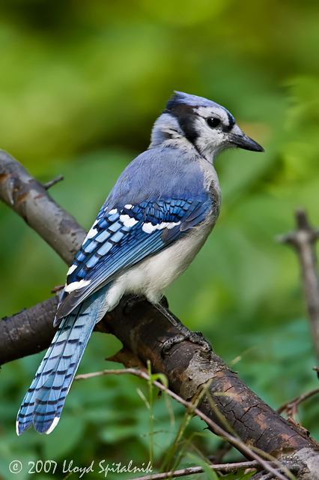



这段文字运用对比的写法突出青鸟的美丽和特别。
老鸦
麻雀
啄木鸟
青鸟——快乐的象征

Slide 15
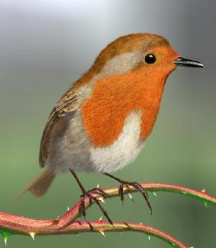
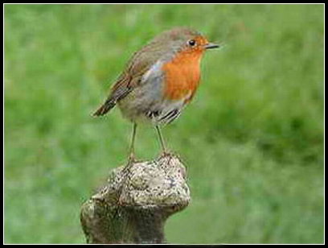
知 更 雀

Slide 16
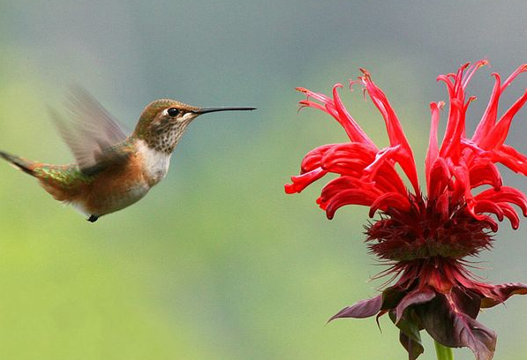
比花还小的小蜂鸟

Slide 17
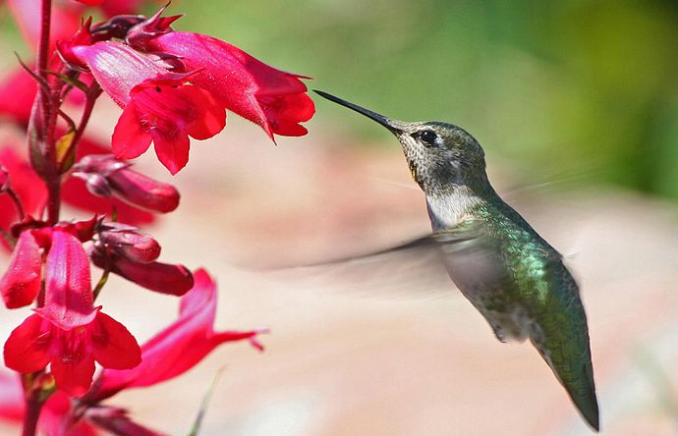
写出了鸟的玲珑娇小，同时渗透了自己
的情感，对小蜂雀的喜爱，怜惜与友好。
小蜂鸟

Slide 18

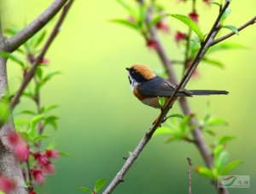
这段文字写了鸟清脆的叫声及鸟与春的关系。
以 鸟 鸣 春

Slide 19
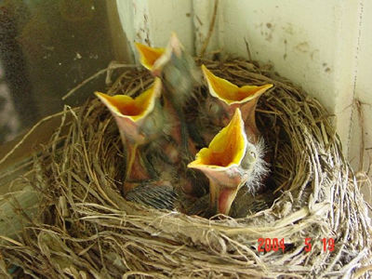
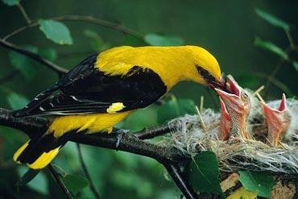
这段文字写了鸟温馨的家庭并由此联想将心比心，想到自己父母对自己的牵挂，从而对雏鸟及其父母的爱意更浓。
我爱自己，也爱雏鸟；我爱我的双亲，我也爱雏鸟的双亲。

Slide 20
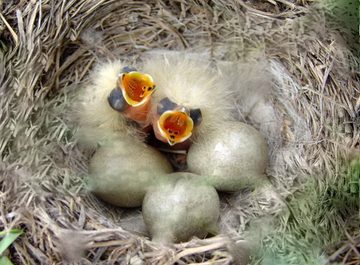
终日张口在巢里啾啾地叫

Slide 21
这段文字让我知道了小鸟的成长过程，更突出了它们和人一样有情有爱，母子相爱。
累得它们的母亲飞去飞回的忙碌

Slide 22
读7-11自然段思考：（课后练习）
课文中怎样描写小鸟一家相亲相爱的情景？为什么重点描写它们？

Slide 23
读7-11自然段思考：（课后练习）
课文中怎样描写小鸟一家相亲相爱的情景？为什么重点描写它们？
课文从两方面描写小鸟一家相亲相爱的。首先是父母精心哺育儿女：刚出壳的小鸟很贪吃，母亲每天为它们飞来飞去地忙碌；渐渐地长大了，它们的母亲便领它们飞到地上，蹒跚地学步，憨涩地学唱。其次是儿女长大后不忘父母：小鸟们学会了觅食和筑巢后，就不再累母亲了，还把巢筑在离父母不远的枝上，并常常去看望它们的父母。
因为作者和鸟打交道最多，观察最仔细，最喜欢小鸟，所以重点描写它们。

Slide 24
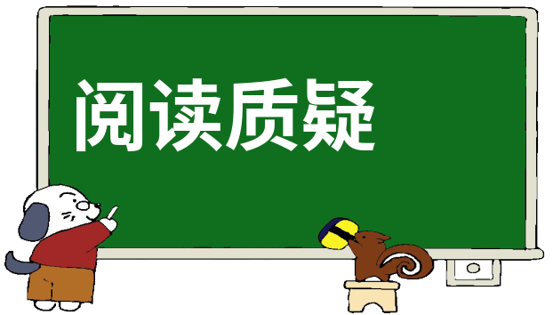
你能感觉到作者是以怎样的态度对待身边的动物的呢？
尊重、关心、欣赏动物，以平等的态度来对待动物。

Slide 25

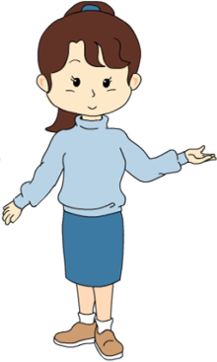

通过学习冰心这篇散文《山中杂记》，了解到它的写作特点是什么？
1.层次清晰，从大动物写到小动物；
2.详略得当；
3.直接表达和间接表达相结合，更富感染力。

Slide 26
课后练笔：
选择你喜欢的一种动物，模仿作者
的写作方法，写一个片段。

